Slide 1
2022

Slide 2
Contexte
Sortie du Covid
Entrée obligatoire par TANA en avril et mai
Une nécessité de retourner sur place
Seul 2 personnes pourront s’y rendre en Mai
15 opérations orthopédiques
60 consultations
Présence d’Ismael : chir ortho
Rangement du contenu du container de 2021
Mission de novembre sur 1 mois avec 17 personnes
Elaboration du projet de réhabilitation de la chirurgie.
Aide à l’Ukraine

Slide 3
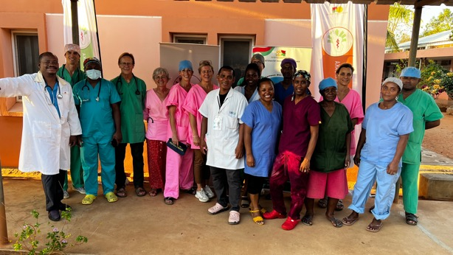
17 personnes
Chirurgie plastique
Chirurgie orthopédique
Chirurgie viscérale
Anesthésiste
Cardiologue
Médecins généralistes
Chirurgien dentiste
Sage-femme
Infirmières de bloc opératoire

Slide 4
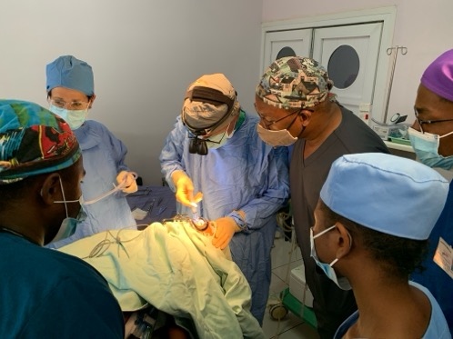
Fentes palatines avec Docteur Marius

Slide 5
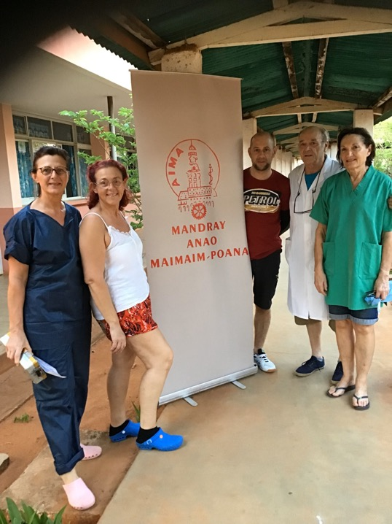
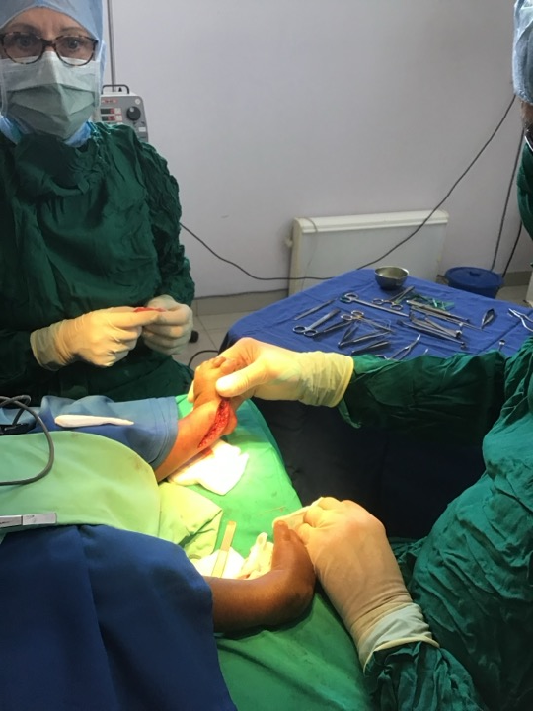
Orthopédie

Slide 6
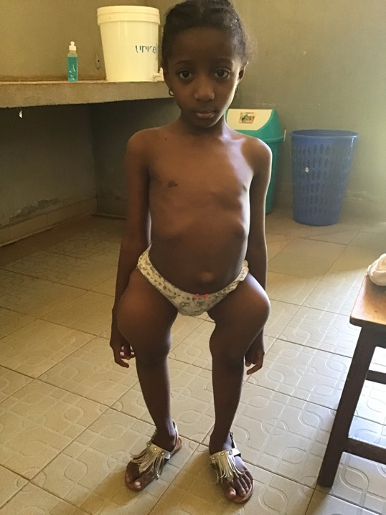
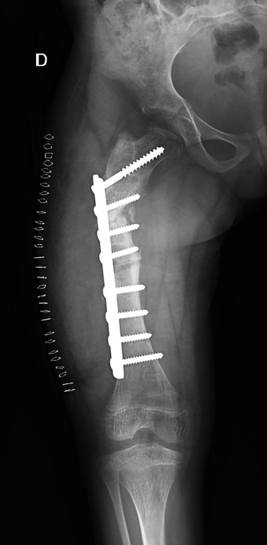
Activité chirurgicale
Erlika 9 ans

Slide 7
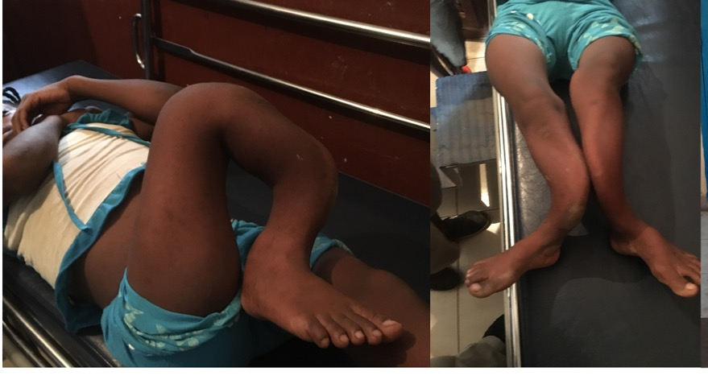
Tazilette 16 ans en 2018

Slide 8
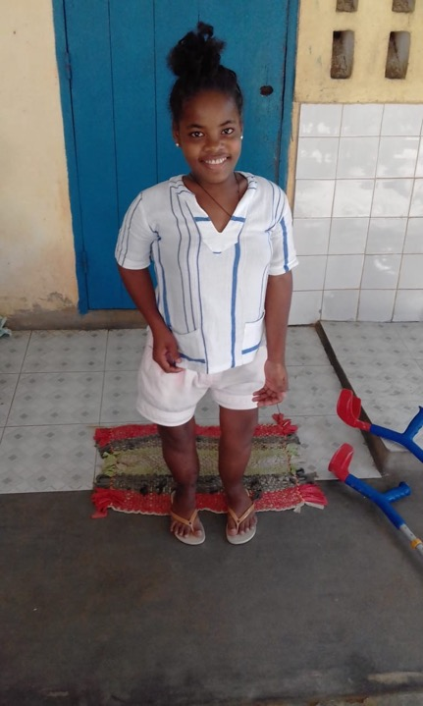
2019
Mais…

Slide 9
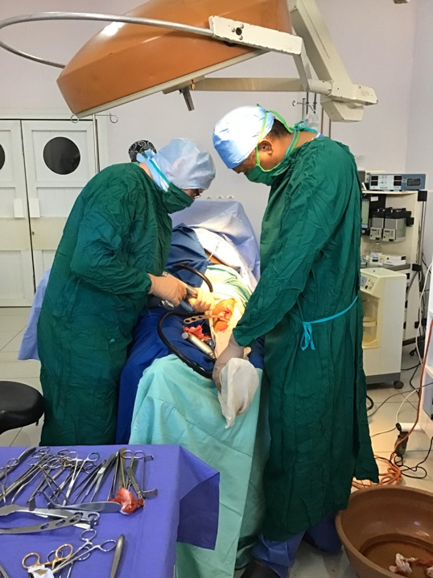
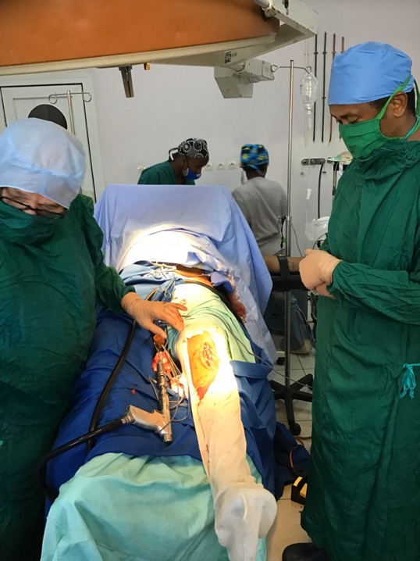

Slide 10
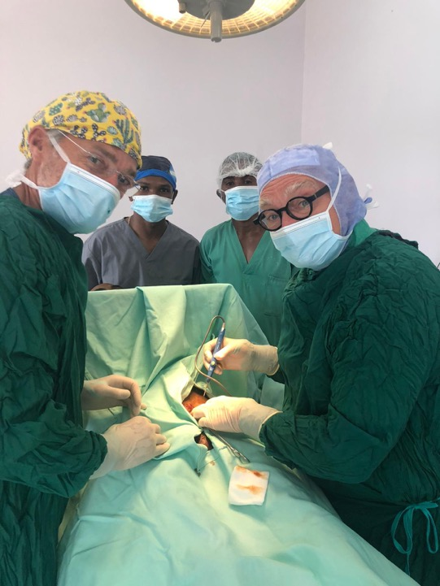
Viscérale

Slide 11
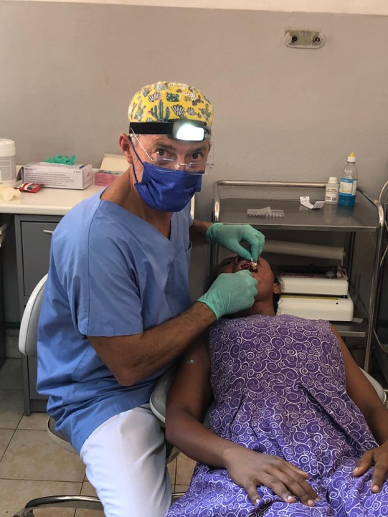
Dentisterie

Slide 12
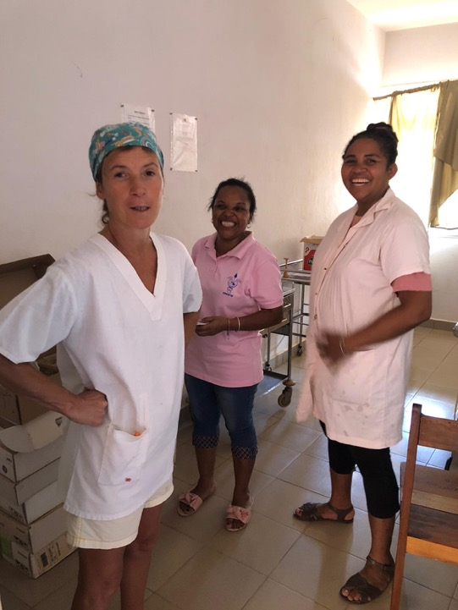
Maternité

Slide 13
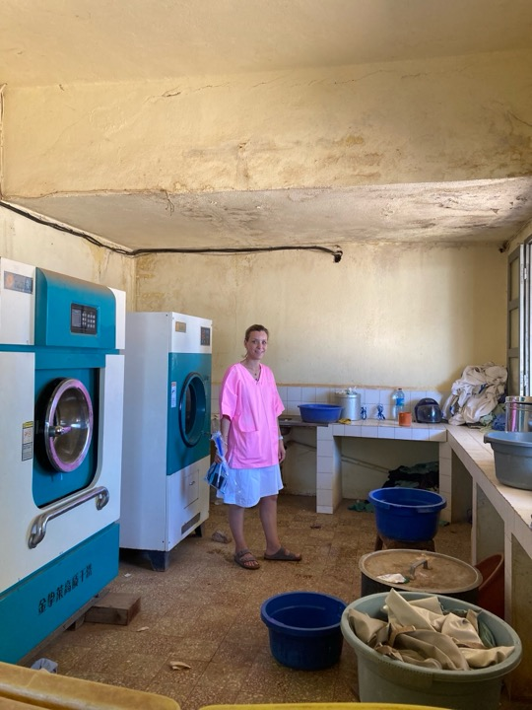
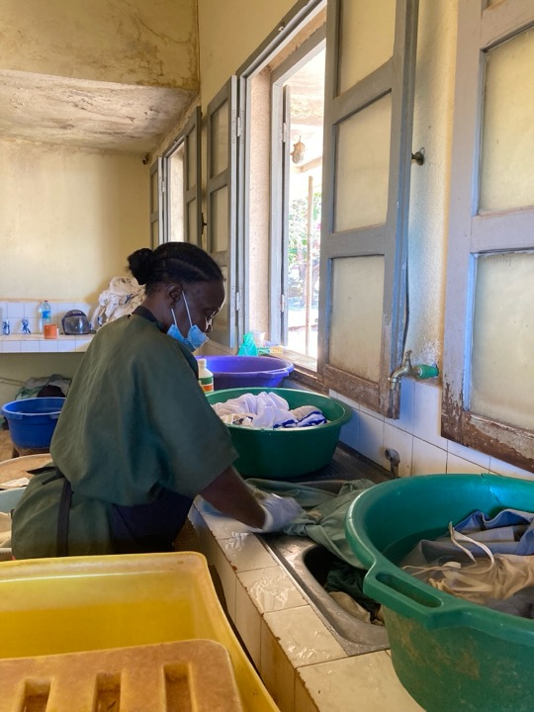
Etat de la laverie

Slide 14
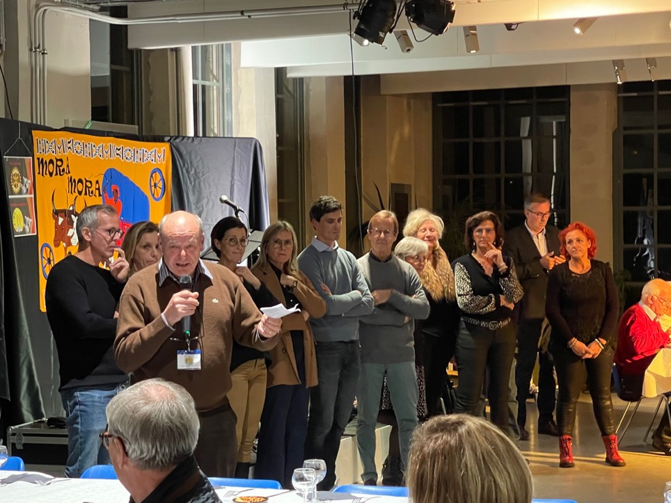
Dîners d’huîtres 2022 avec des bénévoles

Slide 15
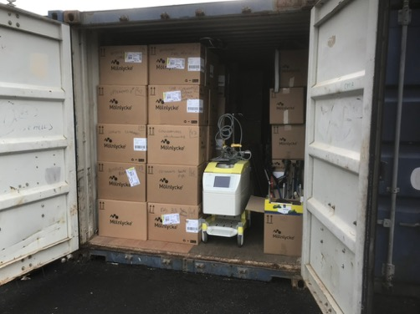
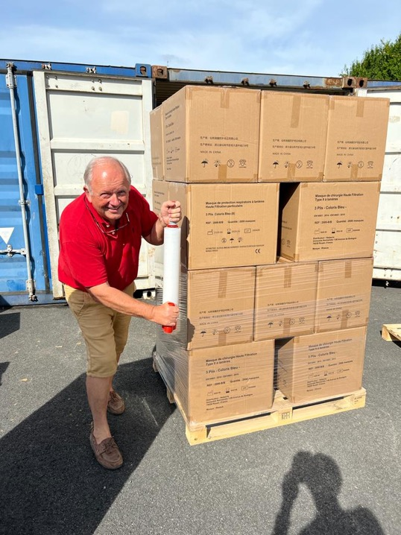
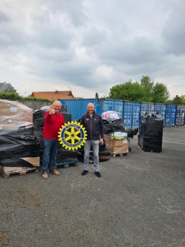
Aide à l’ Ukraine

Slide 16
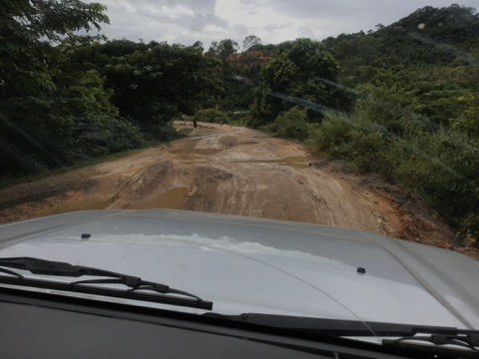
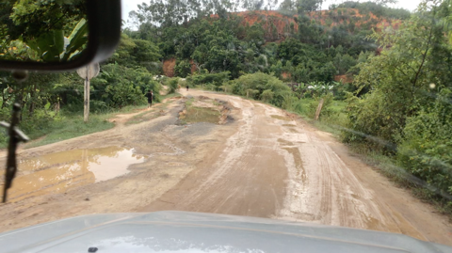
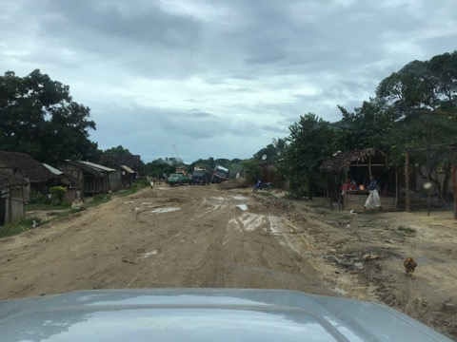
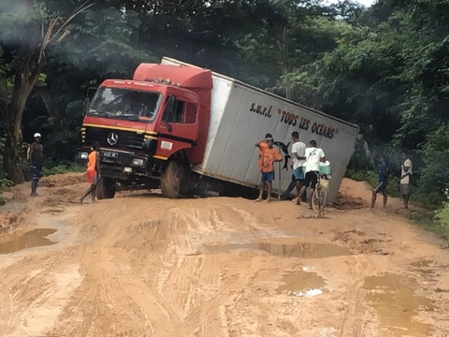
De plus en plus difficile
de se rendre à Antsohihy

